Slide 1
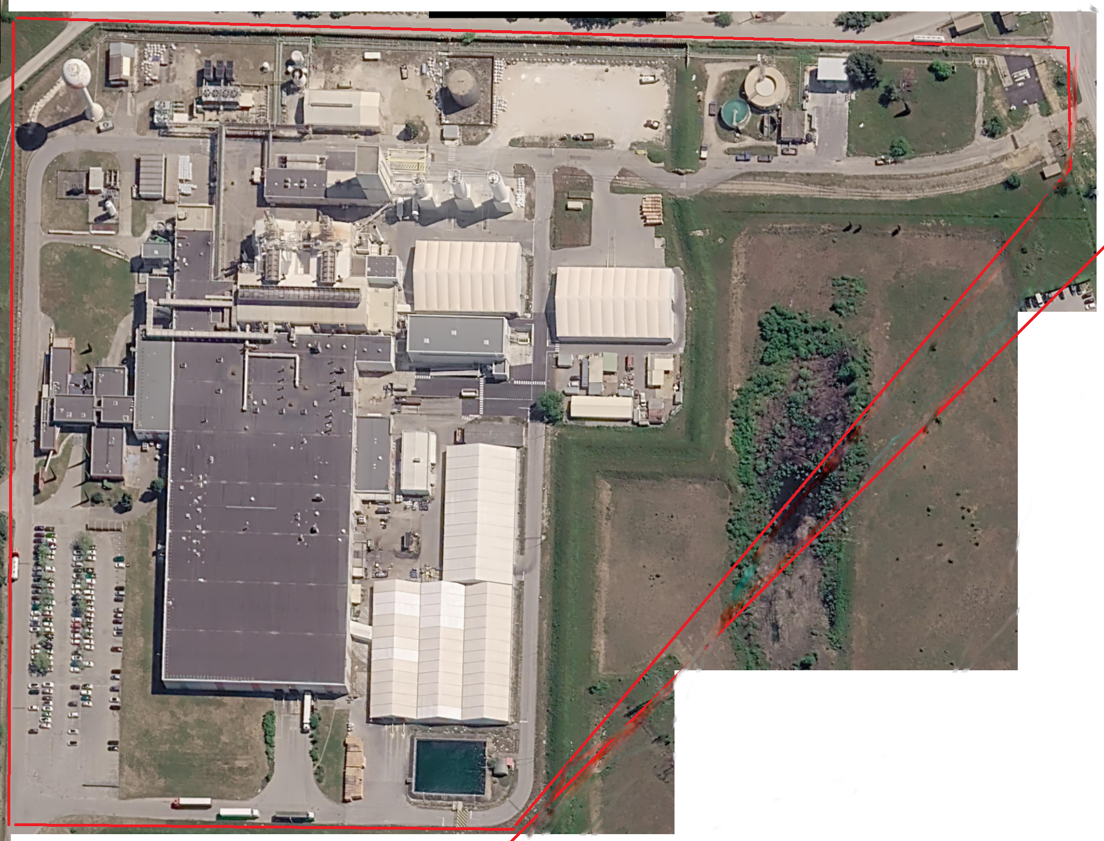

Slide 2
16
37
15
13
14
34
11
32
17
31
8
33
29
36
28
30
9
10
19
27
25
12
18
26
24
22
35
4
6
7
23
5
21
3
1
2
2
19
2
20

Slide 3
1 maintenance
2 expedition
3 pacman
4 devidage
5 emballage
6 magasin general
7 performax
8 batch
9 off line
10 expe wucs
11 local chaufferie
12bronzini
13step
14pompe eau de riviere
15 tank
16 tour aero
17 oxygene
18 bureau accueil
19 vestiaire
21 tente stockage 1
22 tente stockage 2
23 rebuilt/ local moteur
24 village entreprise
25 sous station 1
26 hall etuves
27 stockae chariot
28 prodction demine
29 atelier ensimage
30 tunnel bobinage rdc et filiere au R1
31 sous station 2
32 pdl camion
33 PDL CNR EDF
34 château d’eau
35 local setti
36 fours
37 decarbo

